Slide 1
РОДИТЕЛИ РЕБЕНОК ПЕДАГОГ
МБДОУ «Детский сад комбинированного вида №69» ЭМР Саратовской области
учитель-дефектолог Епихова О.В.

Slide 2
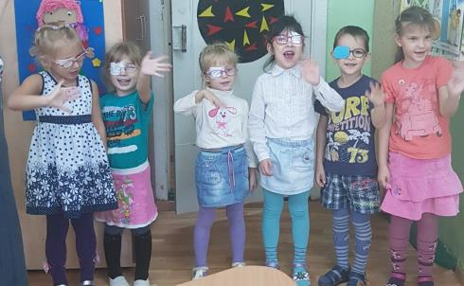
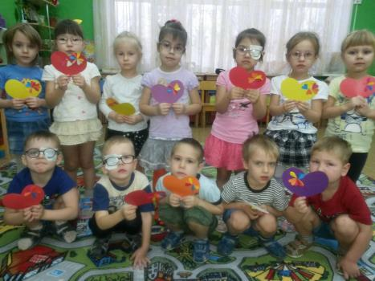
Дети с нарушением зрения

Slide 3
АОП ДО
ФГОС ДО выдвигает задачу: «обеспечения психолого-педагогической поддержки семьи и повышения компетентности родителей (законных представителей) в вопросах развития и образования, охраны и укрепления здоровья детей»
В п 1.7. сказано, что
«Стандарт является основой для оказания помощи родителям (законным представителям) в воспитании детей, охране и укреплении их физического и психического здоровья, в развитии индивидуальных способностей и необходимой коррекции нарушений их развития»

Slide 4
ЦЕЛИ
формирование психолого-педагогических знаний родителей;
оказание помощи семьям воспитанников в развитии, воспитании и обучении детей с патологией зрения;
приобщение родителей к участию в жизни ДОУ.

Slide 5
ЗАДАЧИ
• оказать квалифицированную поддержку родителям;
• создать условия для активного участия родителей в воспитании и обучении ребенка;
• формировать адекватные взаимоотношения между участниками образовательных отношений.

Slide 6
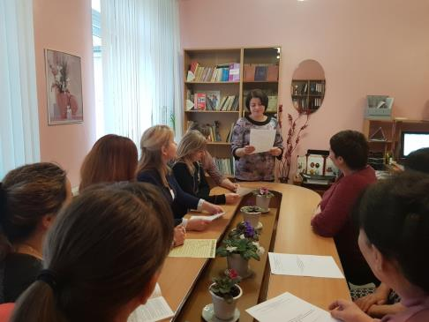
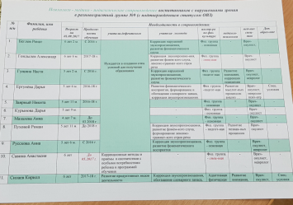
ПРИНЦИПЫ
• принцип комплексного подхода к организации коррекционно-педагогического процесса.

Slide 7
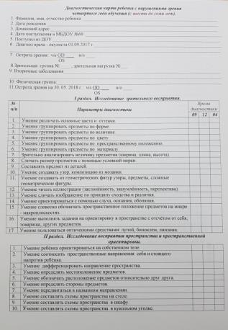
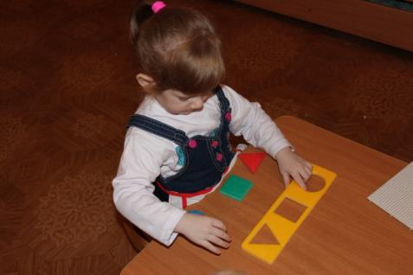
ПРИНЦИПЫ
• Принцип единства диагностики и коррекционно-педагогического процесса.

Slide 8
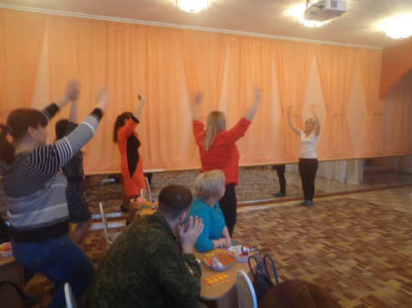
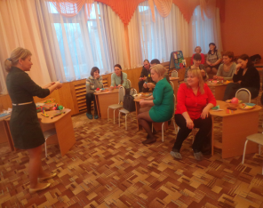
ПРИНЦИПЫ
• Принцип сотрудничества между родителями и специалистами.

Slide 9
ПМПК

Slide 10
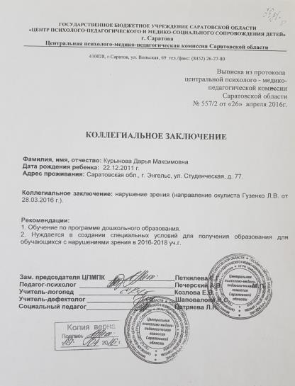
КОЛЛЕГИАЛЬНОЕ ЗАКЛЮЧЕНИЕ

Slide 11
ТИПЫ СЕМЕЙНОГО ВОСПИТАНИЯ
КУМИР СЕМЬИ

Slide 12
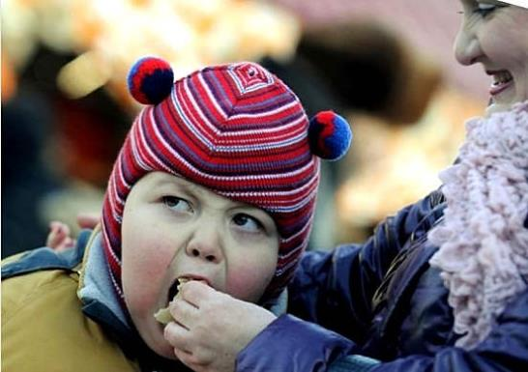
ГИПЕРОПЕКА

Slide 13
ГИПООПЕКА

Slide 14
«ЕЖОВЫЕ РУКАВИЦЫ»

Slide 15
ВОСПИТАНИЕ В КУЛЬТЕ БОЛЕЗНИ

Slide 16
ВОСПИТАНИЕ ПО ТИПУ ПОВЫШЕННОЙ МОРАЛЬНОЙ ОТВЕТСТВЕННОСТИ

Slide 17
СОТРУДНИЧЕСТВО

Slide 18
СОТРУДНИЧЕСТВО
«Ребенок учится тому, что видит у себя в дому»
Себастьян Брандт
А.С. Макаренко писал:
«Хотите, чтобы были хорошие дети –
будьте счастливы»

Slide 19
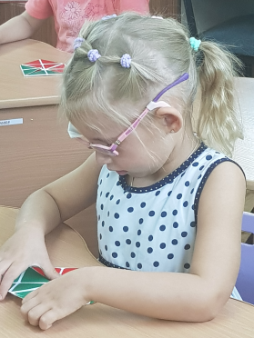
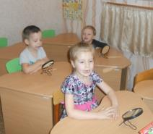
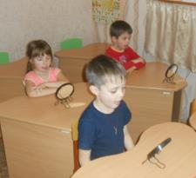
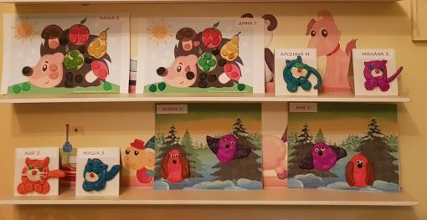
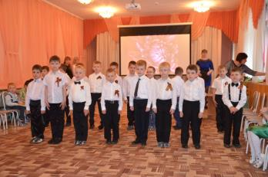
• Принцип учета интересов.
ПРИНЦИПЫ

Slide 20
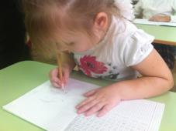
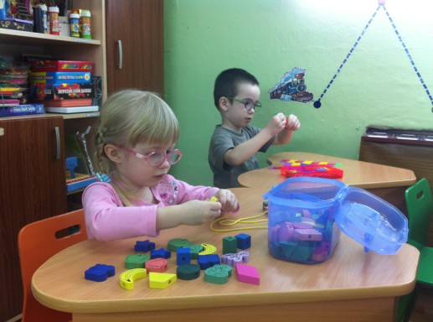
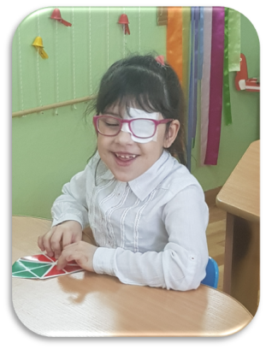
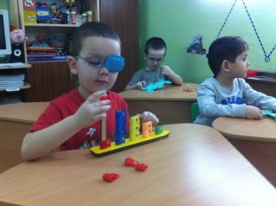
ПРИНЦИПЫ
• Принцип ведущей деятельности.

Slide 21
НАПРАВЛЕНИЯ РАБОТЫ
обучение родителей соблюдению офтальмологических рекомендаций (знание особенностей зрительного восприятия детей с нарушением зрения, умение подбирать зрительную нагрузку, организовывать рабочее место и виды игр в зависимости от диагноза ребёнка);
повышение педагогической компетенции родителей (педагогическое просвещение родителей предусматривает ознакомление их как с основами теоретических знаний, так и с практикой работы с детьми);
оказание практической помощи родителям в вопросах воспитания и развития детей.

Slide 22
Благодарим коллег
за сотрудничество!

